Slide 1
ふくいんの もくひょう(エペソ6:12)
すくいの かぶと
みことばの つるぎ
しんこうの おおだて
せいぎの むねあて
しんりの おび
ふくいんの そなえ

Slide 2
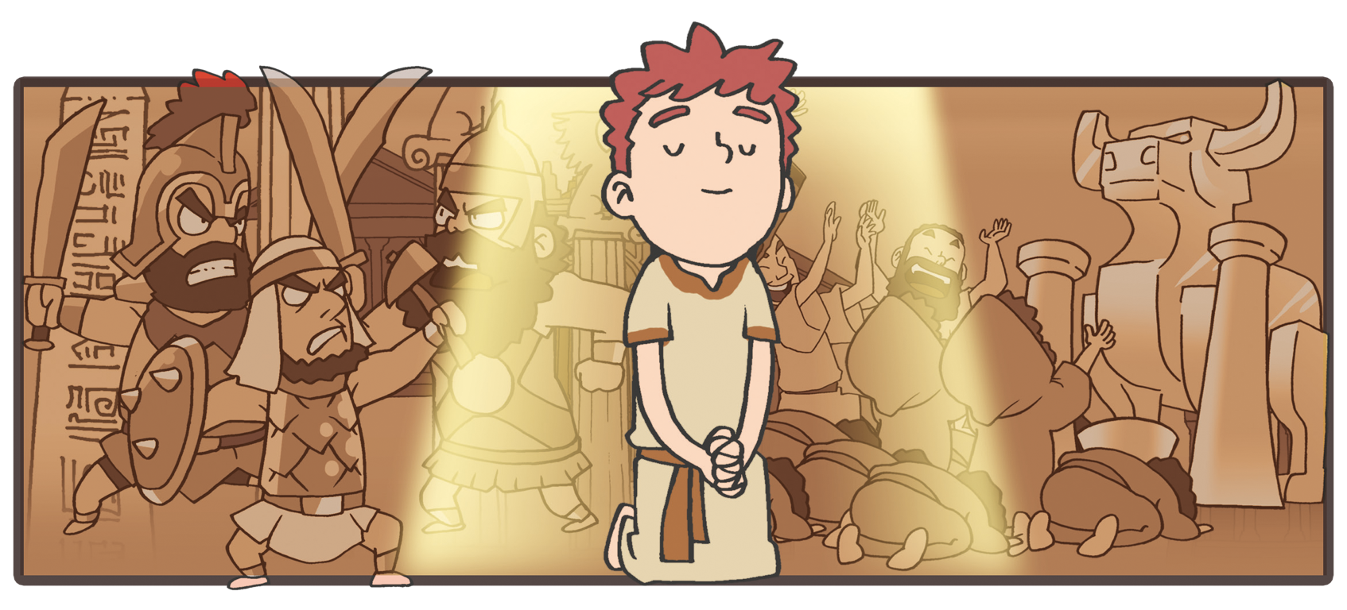
みことばを きく じかんに
すべての はたらきが おきます
あるひ せいこうしゃの
ざに いるでしょう！
せいれいはたらき
みつかいはたらき
くらやみ
しばられる
いやし

Slide 3
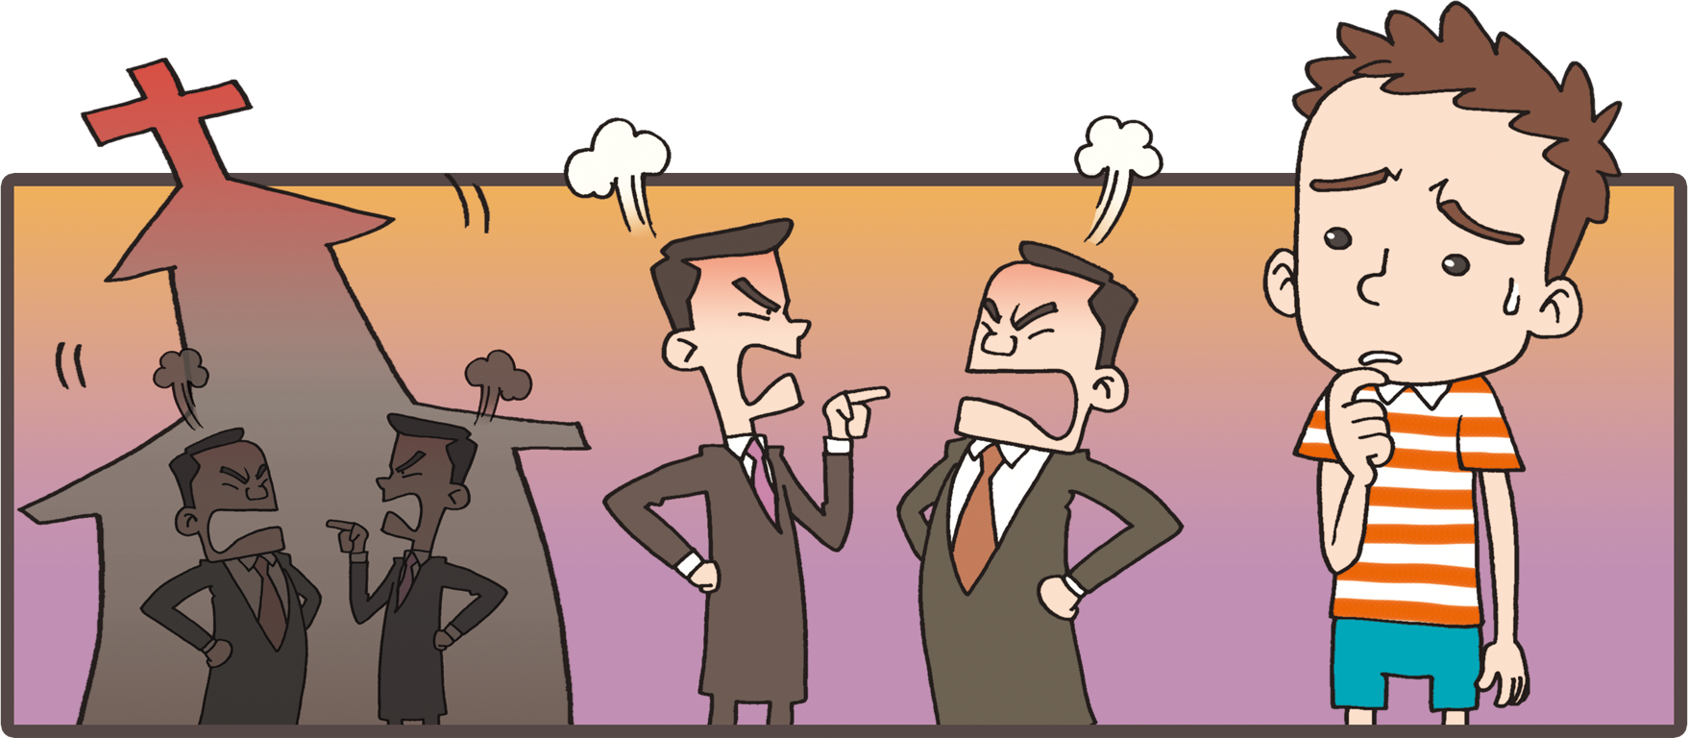
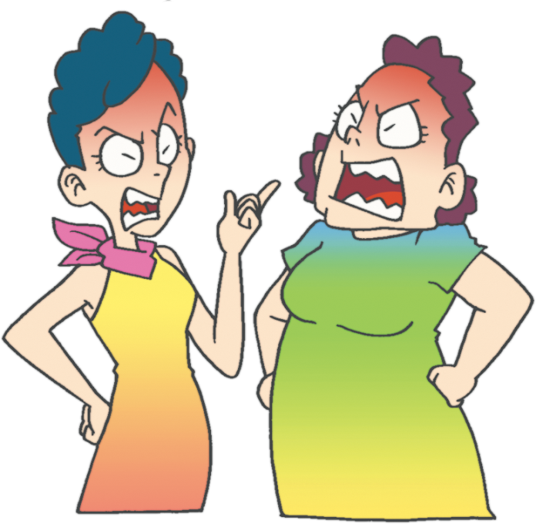
まちがった たたかいを する
ひとたちが います

Slide 4
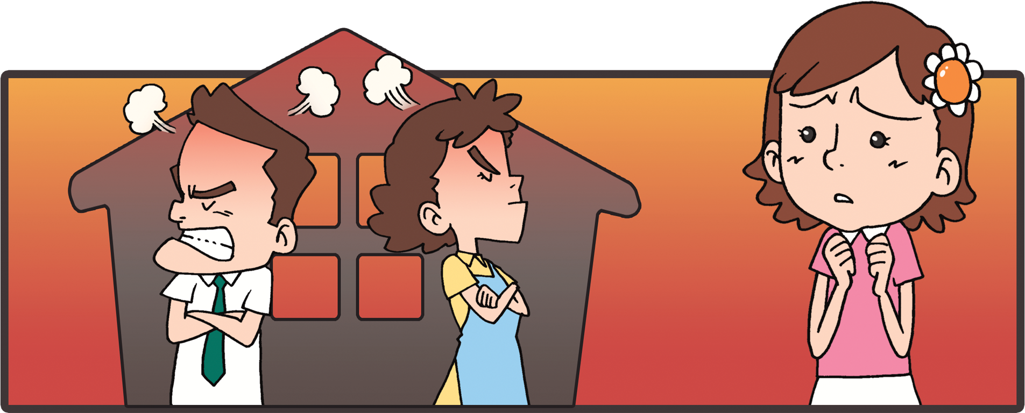
まちがった たたかいを する
ひとたちが います

Slide 5
わたしたちの もくひょうは
サタンとの れいてきたたかいです

Slide 6
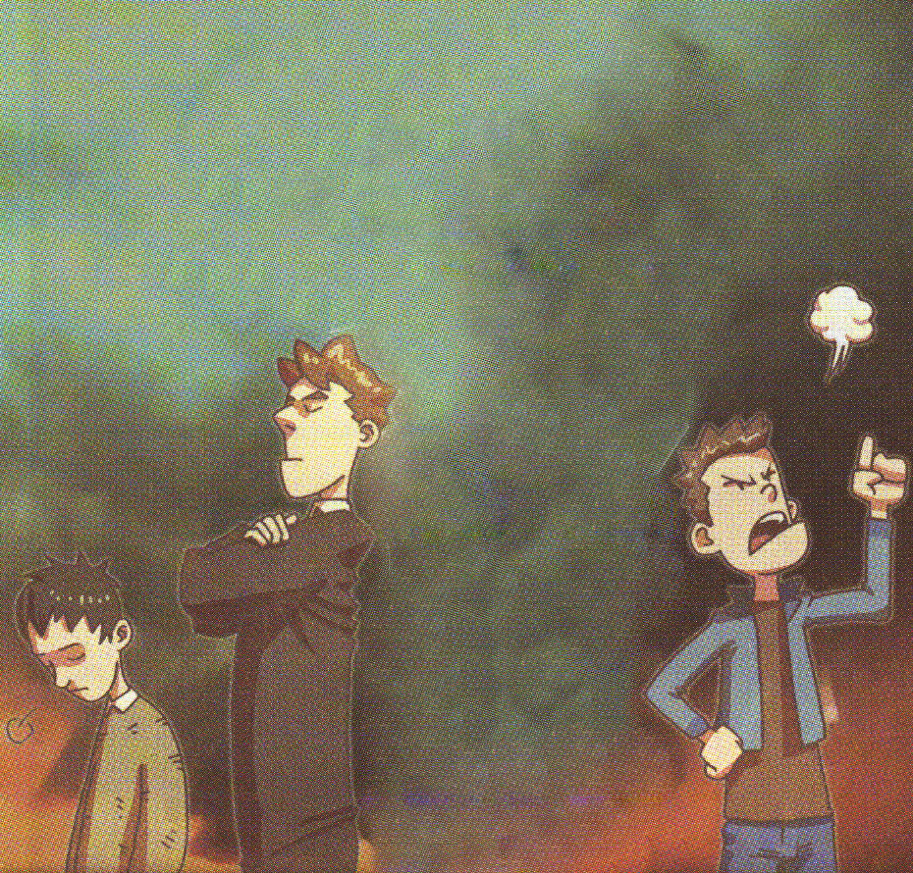
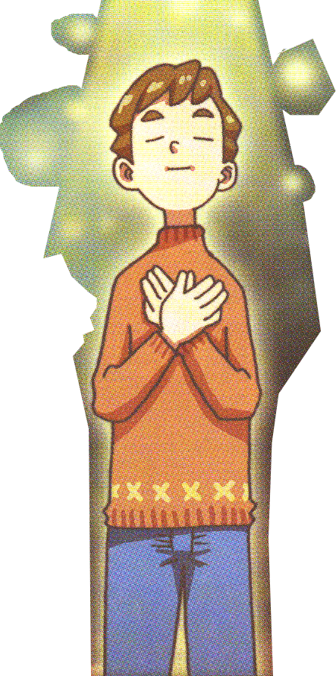
わたしたちを せいれいの ひととして
たたせるための かみさまの けいかくが
あるためです
ほうとう
さけに ようこと
ただ せいれいに みたされなさい （エペソ5:18)

Slide 7
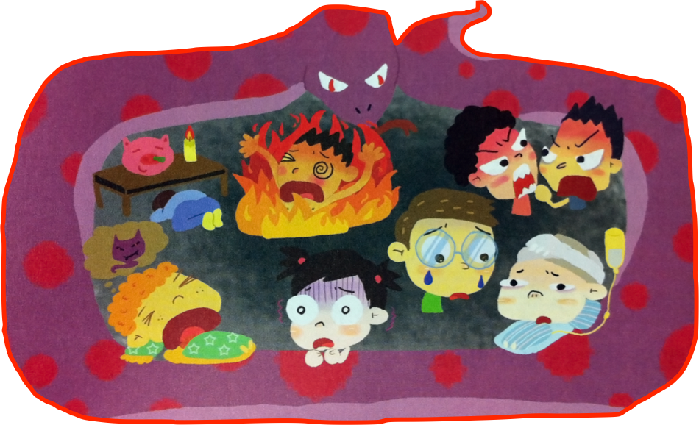
2. サタンサミットとの たたかいが
のこっています
(エペソ6:12)
くらやみの せかいの しはいしゃ
ちから
けんりょくしゃ
(しゅけん)
てんに いる あくれい
Notes:
4가지 사탄의 서밋

Slide 8
レムナントは りねんの あらそいに
まきこまれては なりません
OOとう
OOとう
もっと じゅうような
たたかいを するべきです
OOとう

Slide 9
3. かみさまの すべてお ぶぐによって ぶそうしてこそ しょうりします (エペソ6:13-20)
구원의 투구
すくいの かぶと
성령의 검
すくいの かぶと
みことばの つるぎ
みことばの つるぎ
믿음의 방패
しんこうの おおだて
의의 호심경
しんこうの おおだて
せいぎの むねあて
せいぎの むねあて
진리의 허리띠
しんりの おび
しんりの おび
전도의 신발
ふくいんの そなえ
ふくいんの そなえ
Notes:
호심경은 심장을 보호하는 갑옷입니다.

Slide 10
パウロの さいごの おねがい
エペソ 6:18
すべての いのりと ねがいを もちいて、
どんなときにも みたまに よって いのり
なさい。そのためには たえず めを
さましていて、すべての せいとのために、
にんたいの かぎりを つくし、
また いのりなさい。

Slide 11
どんな もんだいが きても しんぱいする
ひつようが ありません
あるひ
サタンの こうげきが くずれて
さいごに しょうりするように なります!
テモテ
ヨセフ
ダビデ

Slide 12
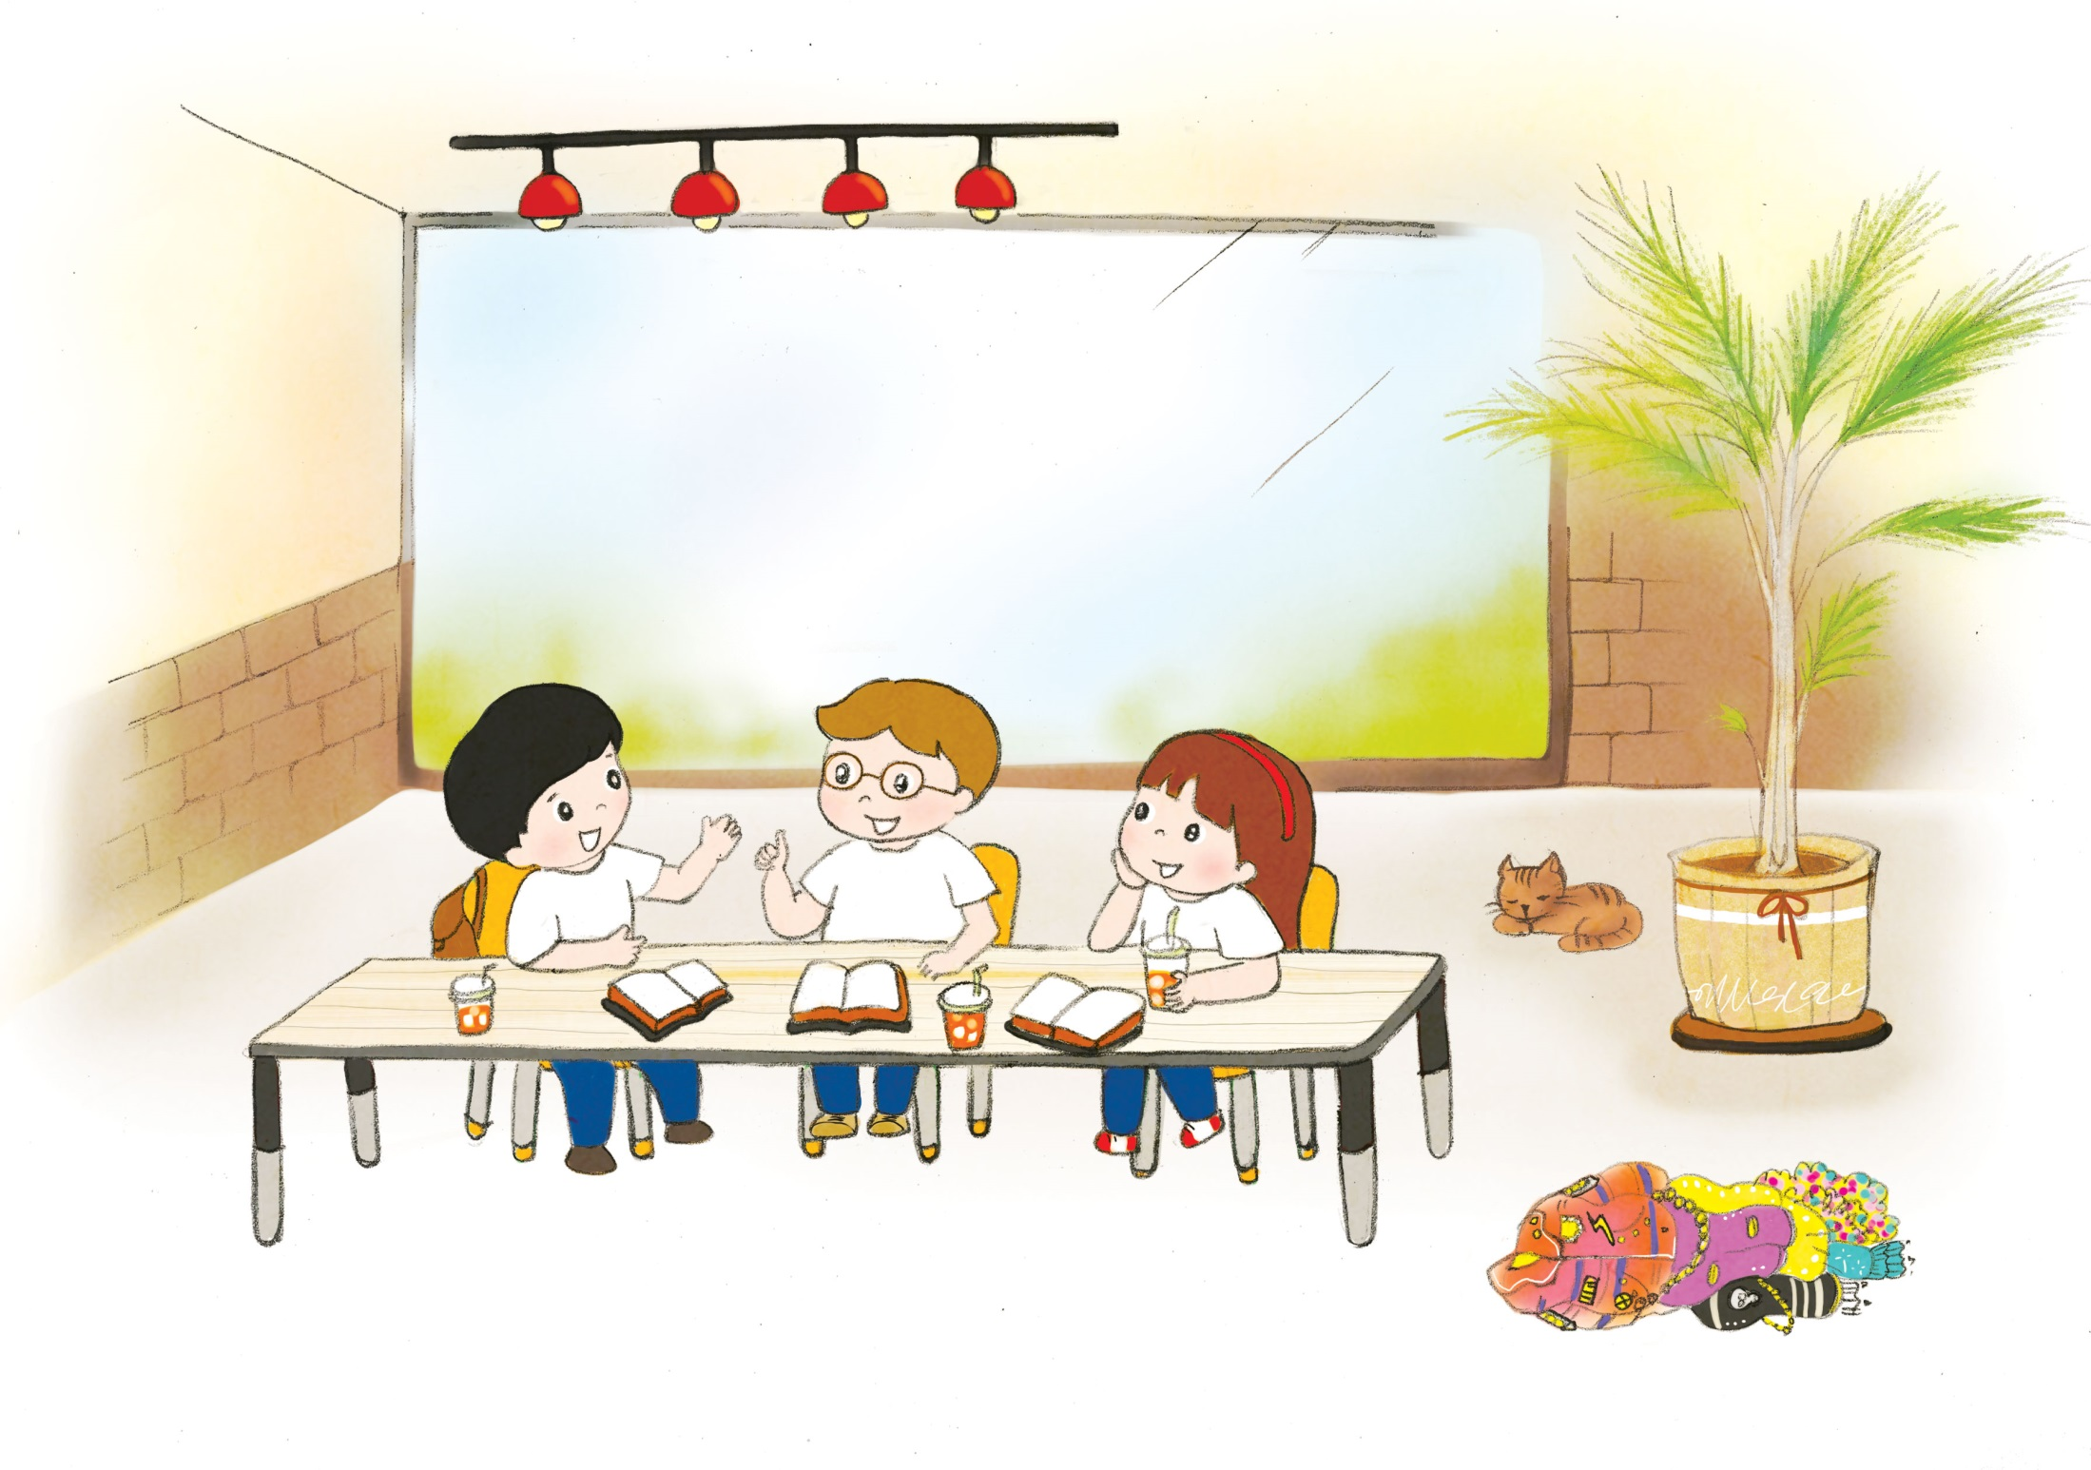
なにも おもいわずらわずに
すくいの みことばの なかに ふかく
はいって いきましょう

Slide 13
フォ
ー
ラム
し
て
こく
いん
し
よう
みことばの なかで いちばん こころに
のこった ことを フォーラムしよう
まちがった たたかいに ついて フォーラムしよう
かみさまの すべての ぶぐで ぶそうするには どのように すべきなのか じっせんする
ミッションを きめよう

